Slide 1
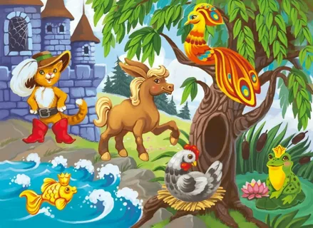
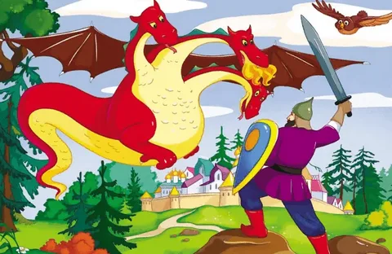
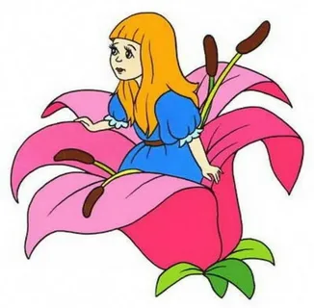
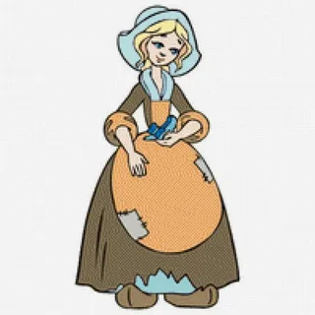
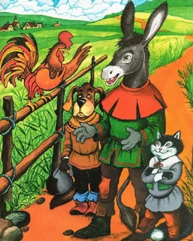
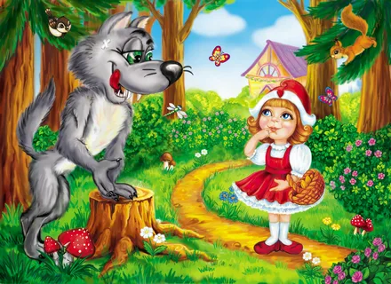
Märchen-Land
Projektarbeit
Klasse 8
Deutschlehrerin Lapschina T.S.

Slide 2
FRAGEN
1.Was ist dein Lieblingsmärchen und warum?
2.Welches Märchen würdest du gerne selbst erleben?
3.Welche Rolle würdest du in einem Märchen spielen?
4.Was macht deiner Meinung nach ein Märchen zu einem Märchen?
5.Sind Märchen heute noch zeitgemäß?
6.Warum schreibt man Märchen?
7. Stell dir vor: Du bist ein Erzähler. Worum geht es in deinem Märchen?
8. Welche deutsche Märchen und Autoren kennst du?

Slide 3
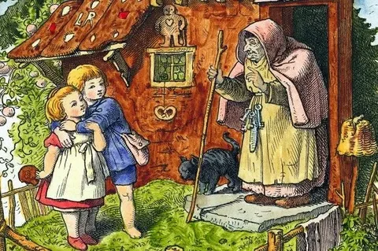
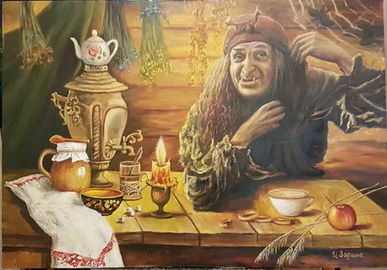
Ähnliche und doch verschieden.
Russische und deutsche Märchen ähneln sich, weil alle Völker in ihren Märchen die wichtigsten Themen behandeln. Die Märchen widerspiegeln die eigenartigen Unterschiede dieser Völker in ihren Sitten und Bräuchen, ihrer Lebensweise und der Charaktereigenschaften.

Slide 4
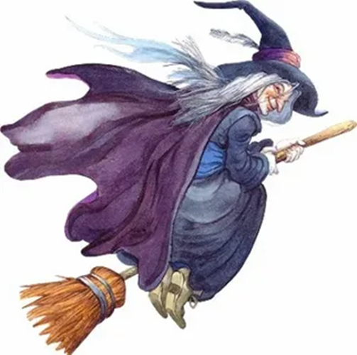
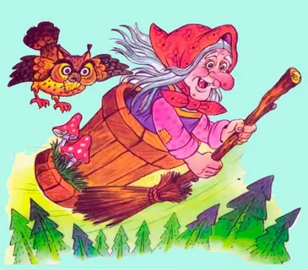
In den deutschen Märchen ist die Hexe auch alt, hässlich und böse. Aber im Vergleich zu ihrer russischen „Kollegin“ bleibt sie böse. Ihr Häschen kann man schon sein, „aus Brot gebaut und mit Kuchen gedeckt“. Ihr Lieblingsessen sind Kinder, aber eigentlich ist sie im Märchen dafür da, um Kinder zu erziehen.
Die Baba Jaga oder Kostjanaja Noga aus den russischen Märchen lebt in ihrer „hühnerbeinigen“ Hütte im Wald. Eigentlich ist sie böse. Aber in vielen Märchen hilft sie dem Helden-sie gibt ihm etwas zu essen und erlaubt ihm, bei zu übernachten.

Slide 5
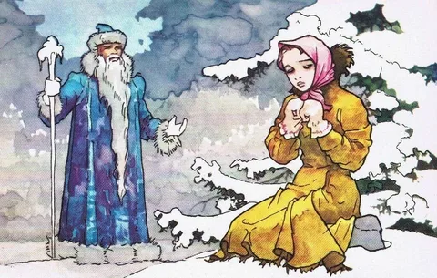
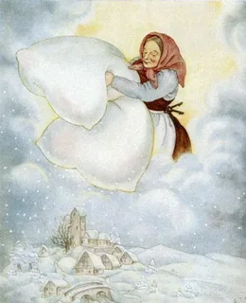
Frau Holle.
Eng verwandt mit Hexe ist Frau Holle. Sie hat große und schiefe Zähne und wenn sie Kissen ausschüttelt, schneit es. Auch holt sie die Kinder, glauben die Deutschen.
In der russischen Variante des Märchens von „Frau Holle“ kommen ein fleißiges Mädchen und ihre faule Stiefschwester zu dem guten alten Mann namens Morosko (Moros).Genau wie Frau Holle symbolisiert er den Winter und handelt gerecht. Er belohnt das fleißige Mädchen und bestraft das faule.

Slide 6
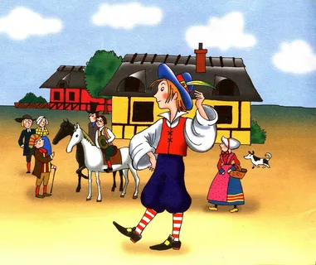
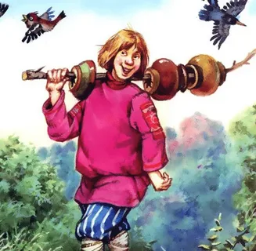
Iwan Durak kommt in russischen Märchen oft vor. In der Regel ist er der dritte Sohn in der Familie. Durch seine Gescheitheit findet immer Lösungen aus den Situationen, in die er auf seinem Lebensweg gäret und gewinnt die Zarentochter zur Belohnung. Er sucht und findet immer diejenigen, die seine Hilfe brauchen.
In den deutschen Märchen ist Hans dumm und bleibt auch so. Die Dummheit wird ausgelacht und bestraft. Der Fleiß wird aber gelobt. In vielen Märchen der Brüder Grimm ist der Held auf der Suche nach dem Glück und findet seinen Platz im Leben durch seinen Fleiß.

Slide 7
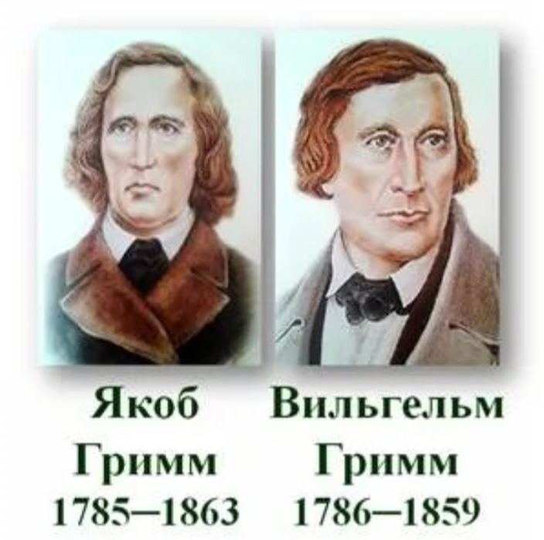
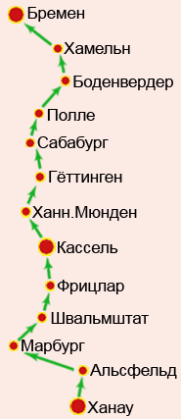
Die deutsche Märchenstraße.
Fast jeder hat schon von den Märchen der Brüder Grimm gehört. Jacob und Wilhelm Grimm lebten im 19.Jahrhundert und sammelten Märchen und Sagen. Im Andenken an den Brüder Grimm und ihre Arbeit ist vor einziger Zeit eine besondere Straße geschaffen worden. Sie heißt Deutsche Märchenstraße. Die Route beginnt in Hanau, dem Geburtsort der Brüder Grimm, und endet in Bremen. An der Märchenstraße liegen die Orte, wo sie die Märchen gehört haben.

Slide 8
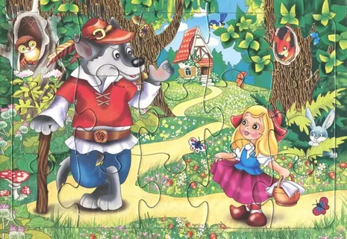
Als erstens bietet sich die Stadt Schwalmtal an. Die Bürger halten es für möglich, dass hier in uralter Zeit das Märchen von Rotkäppchen und dem Wolf entstanden ist. Daher heißt diese Gegend „Rotkäppchenland“

Slide 9
Wenn man den Berg Hoher Meißner in der Nähe des Städtchens Hessisch Lichtenau besucht, kommt man in das Herrschaftsgebiet der Frau Holle. Denn auf dem Berg soll sie gewohnt und ihre Betten ausgeschüttelt haben.

Slide 10
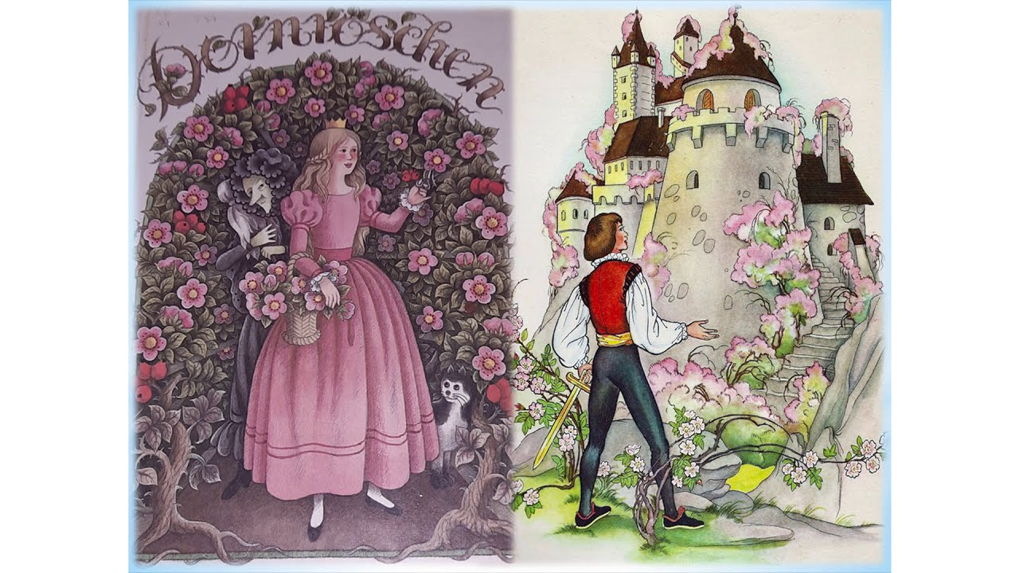
Unbedingt gehört noch ein Besuch des Reinhardswalds zur Märchentour. Hier befindet sich die Burgruine Sababurg. Dort soll das Märchen von Dornröschen seinen Ursprung haben.

Slide 11
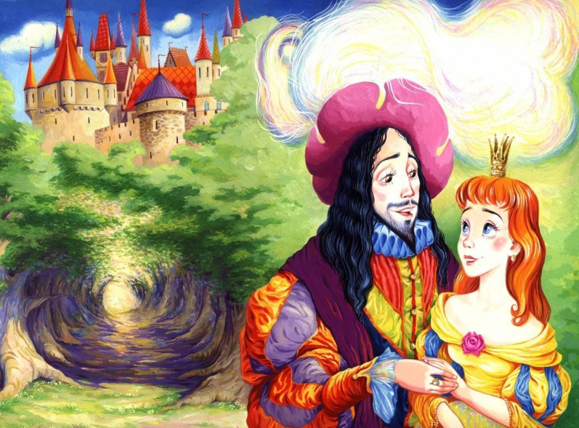
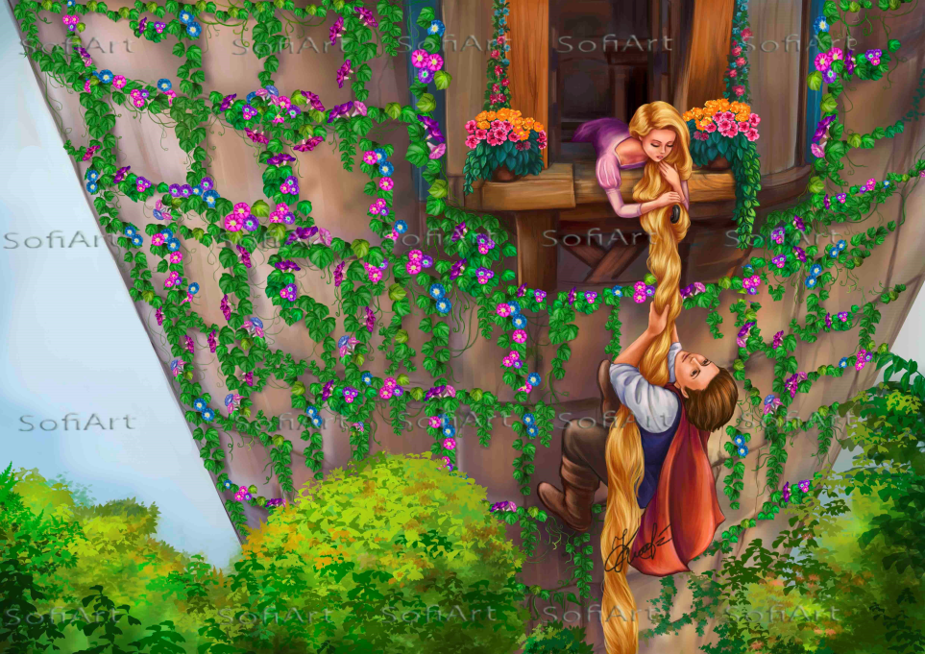
Ein Ausflug nach Niederstein lohnt sich ebenfalls. Hier soll das Märchen vom König Drosselbart gespielt haben. Auf unserem Weg in Richtung Bremen kann man im Städtchen Trendelburg noch den Burgturm besichtigen, in dem Rapunzel durch eine böse Hexe eingesperrt worden sein soll.

Slide 12
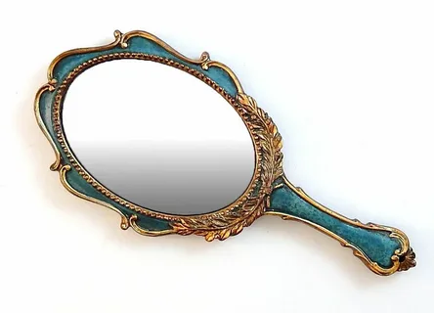
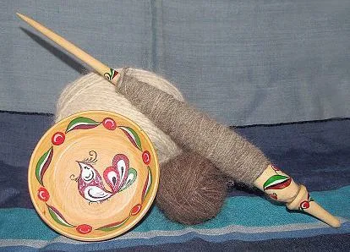
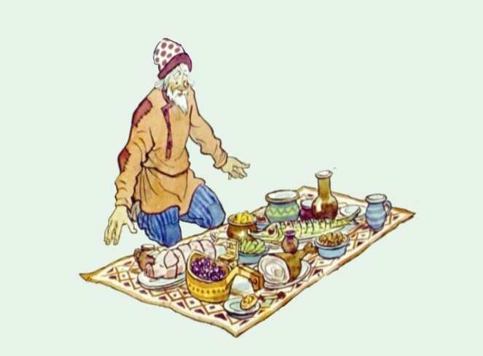
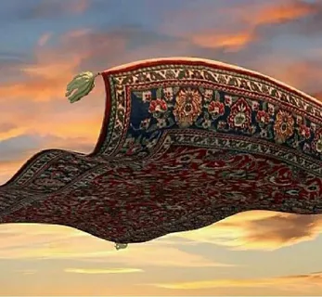
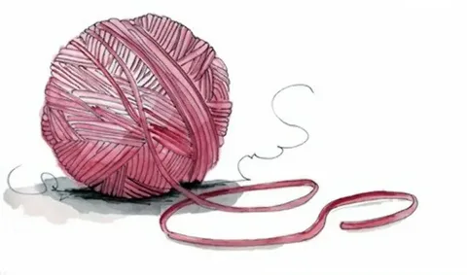
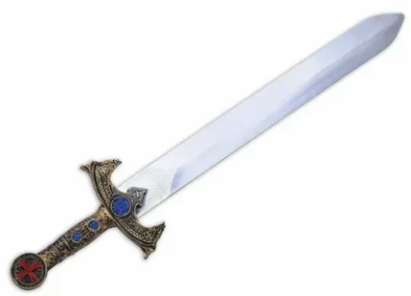
Magische Gegenstände.
Die magischen Gegenstände aus Märchen sprechen für sich selbst. a)der Spiegel; b)der fliegende Teppich; c)die Schwert; d)die Spindel; e)der Tischleindeckdich; f)der Knäuel Garn

Slide 13
2.Mit mir bracht man keine Supermärkte, keinen Kühlschrank und keinen Herd. Hast du Hunger? Sag einfach magische Worte und eine Mahlzeit ist schon da. Außerdem muss man nach dem Essen nicht einmal das Geschirr spülen! Krass, oder?
1. Sehr oft bin ich magisch und gebe dem, der mich besitzt, Kraft und Unbesiegbarkeit. Wenn braucht, um das Böse zu besiegen, bin ich bereit zu helfen!
a)der Spiegel; b)der fliegende Teppich; c)die Schwert; d)die Spindel; e)der Tischleindeckdich; f)der Knäuel Garn

Slide 14
3.Habt ihr euch verlaufen? Kein Problem! Ich kann den Weg zeigen und arbeite besser als ein GPS-Gerät. Es gibt keine Karte zum Anschauen, folgt mir einfach.
4.Ich bin das bequemste Transportmittel! Jeder träumt davon, mich zu besitzen. Ich brauche keine Straßen, Staus gibt es für mich nicht. Regenschutz habe ich aber nicht. Wenn ihr also einen Ausflug machen wollt, nehmt einen Regenschirm mit.
a)der Spiegel; b)der fliegende Teppich; c)die Schwert; d)die Spindel; e)der Tischleindeckdich; f)der Knäuel Garn

Slide 15
5. Eigentlich wollte ich nie jemanden verletzen. Und es ist nicht meinen Schuld, dass böse Menschen mich für ihre schrecklichen Zwecke benutzt haben. Es macht mich glücklich, dass ich nicht mehr im Einsatz bin. Das bedeutet, niemand kann durch mich verletzt werden!
6. Ich sage und zeige nur die Wahrheit. Ihr könnt mich jeder Frage ansprechen. Ich bin bereit, es zu zeigen und zu erzählen. Seid aber vorsichtig! Die Welt ist nicht immer so, wie man sie sich vorstellt.
a)der Spiegel; b)der fliegende Teppich; c)die Schwert; d)die Spindel; e)der Tischleindeckdich; f)der Knäuel Garn

Slide 16
Bastle dein eigenes Märchen!
Die folgenden Fragen helfen dir, dein eigenes Märchen zu basteln.
Wer ist die Hauptfigur in deinem Märchen?
Welche Stimmung herrscht in deinem Märchen?
Zu welcher Zeit findet die Geschichte statt?
Hat deine Hauptfigur besondere Fähigkeiten?
Wer ist der Bösewicht und Gegenspieler des Helden?
Gibt es weiter Nebenfiguren, zum Beispiel in der Familie?
Gibt es übernatürliche Wesen oder besondere Gegenstände?
An welchem Ort spielt die Geschichte?
Was ist das zentrale Ereignis?
Wie und Warum kommt es zum zentralen Ereignis?
Welche Aufgabe hat der Held zu bewältigen?
Was für Prüfungen muss er meistern, um sein Ziel zu erreichen?
Gibt es eine magische Zahl, die eine besondere Rolle spielt?
Wie gestaltet sich der Kampf zwischen dem Guten und dem Bösen?
Was für Werte soll die Geschichte vermitteln?
Wird die Hauptfigur am Ende belohnt? Wenn ja, womit?
Was passiert mit dem Bösewicht?
Welchen Titel soll dein Märchen haben?

Slide 17
Используемые источники
Kinderzeitschrift. Schrumdirum Nr.12, Dezember 2020.
https://city-dobra.ru/articles/illyustratsii-k-nemetskim-skazkam-kartinki.html
https://ru.pinterest.com/pin/400961173054905683/

